Slide 1
ГАУ «КЦСОН города Каменска-Уральского»
Школа пожилого возраста
по направлению
”Обучение навыкам ухода”
Тема: «Уход за пожилыми людьми при заболеваниях органов пищеварения.Особенности питания». Руководитель: специалист по социальной работе
Соломеина Алла Алексеевна

Slide 2
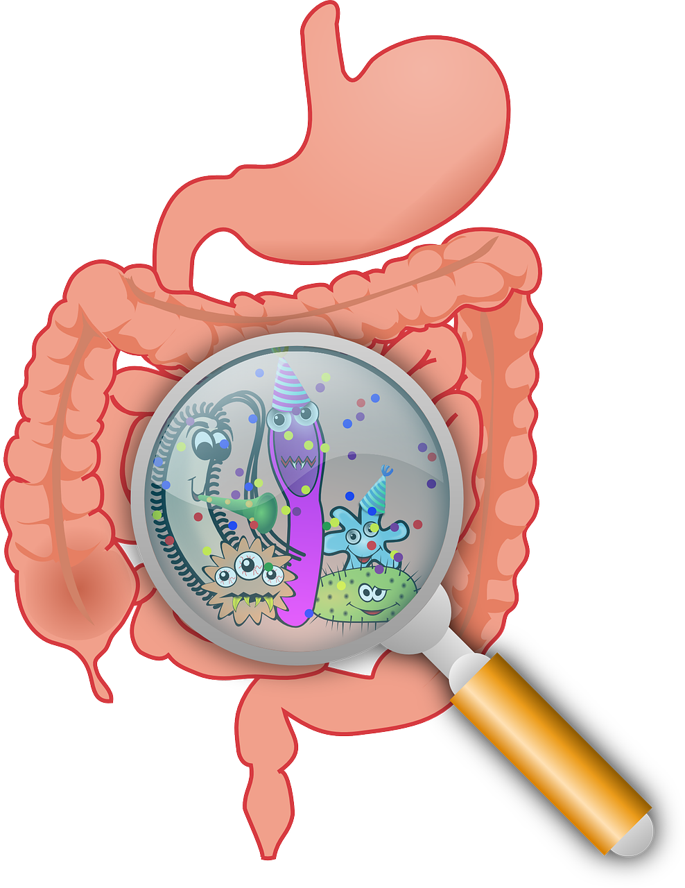
Основное понятие об органах пищеварения человека.
Пищеварительный, желудочно-кишечный тракт
человека-это система органов, предназначенная
для переработки и извлечения из пищи
питательных веществ,всасывания их в
кровь и выведения из организма неперева
ренных остатков.

Slide 3
ОСНОВНЫЕ ОТДЕЛЫ желудочно-кишечного тракта.
Полость рта
Глотка
Пищевод
Желудок
Поджелудочная железа
Печень
Кишечник
По статистике ВОЗ, среди страдающих заболеваниями ЖКТ люди среднего возраста и пожилые занимают 70%.

Slide 4
Факторы, способствующие нарушению пищеварения
1.Длительное нарушение режима и качества питания (переедание, плохое пережевывание пищи, злоупотребление горячей или очень холодной пищей, кофе,специями, копченостями, прием недоброкачественных продуктов)
2.Курение
3.Злоупотребление алкоголем
4.Частые стрессовые ситуации
Здоровое питание и регулярная физическая активность являются ключевыми компонентами к хорошему здоровью в любом возрасте.

Slide 5
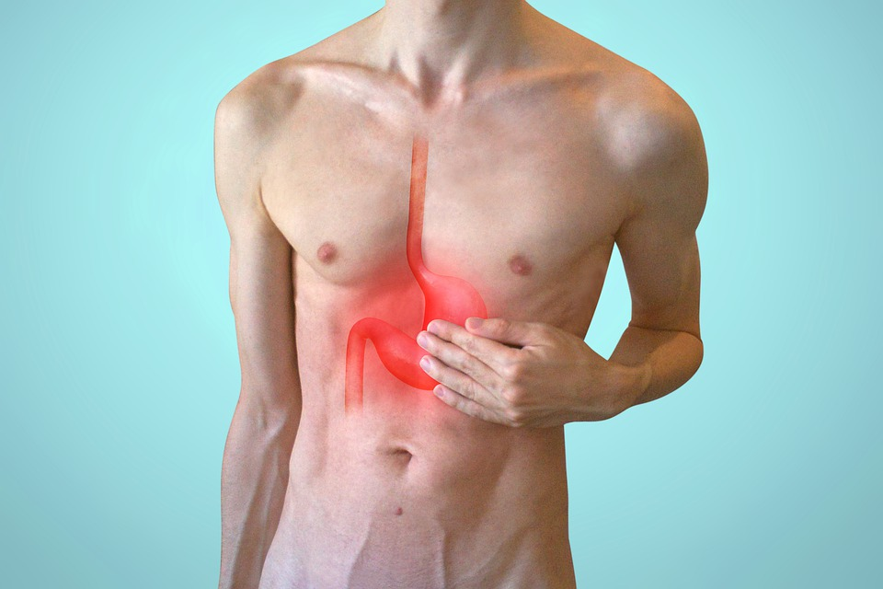
Виды заболеваний ЖКТ,основные симптомы и
рекомендации по уходу во время обострения.
ГАСТРИТ-
воспаление
слизистой
оболочки
желудка.

Slide 6
ОСНОВНЫЕ СИМПТОМЫ ГАСТРИТА
*боль в животе: резкая приступообразная или постоянная мучительная(часто зависит от приема пищи-усиливается натощак или через некоторое время после приема пищи)
*тошнота постоянная или периодическая
*изжога-неприятное чувство жжения в груди, возникает после еды
*отрыжка с кислым запахом, после еды или натощак
*многократная рвота
*повышенное слюноотделение
*нарушение стула(запор или понос)
*со стороны всего организма: выраженная общая слабость,головокружение, головная боль,потливость,повышение температуры, снижение артериального давления, тахикардия-повышение частоты сердечных сокращений.

Slide 7
РЕКОМЕНДАЦИИ ПО УХОДУ во время обострения
1.Обильное теплое питье небольшими порциями (крепкий чай, теплая щелочная минеральная вода)
2.При наличии озноба положить грелку к ногам
3.Контроль за своевременным приемом лекарственных препаратов.
4.В остром периоде-постельный режим.
5.Ограничение физической нагрузки в первые дни болезни.
6.Со 2-3 дня дают 6 раз в день небольшими порциями нежирный бульон,слизистый суп,протертую рисовую и манную каши, кисели,сливки. На 4-й день можно давать мясной или рыбный бульон, отварную курицу,паровые котлеты, подсушенный хлеб.На 6-8 день переводят на обычное питание. Для профилактики развития хранического гастрита рекомендовано рациональное питание, избегать спиртных напитков и курения.

Slide 8
ЯЗВЕННАЯ БОЛЕЗНЬ ЖЕЛУДКА. Рекомендации по уходу.
Язвенная болезнь желудка -это хроническое заболевание, которое характеризуется появлением ЯЗВЫ на слизистой оболочке желудка или 12-ти перстной кишки.
Основными принципами диеты являются полноценное дробное питание(6 раз в день) и строгое соблюдение режима приема пищи.Все продукты употребляются в жидком и протертом виде.Исключаются продукты, стимулирующие выработку желудочного сока:бульоны из мяса и рыбы, отвары грибов и овощей, жаренные или тушеные мясо, рыба, соленые и копченые продукты, пряности, кислые ягоды и фрукты, крепкий чай и кофе, алкогольные напитки. Желательно включение в рацион продуктов, обладающих обволакивающим и нейтрализующим действинм: слизистые супы, каши, отварное мясо ,паровые котлеты, овощные пюре, молоко, питьевая вода.

Slide 9
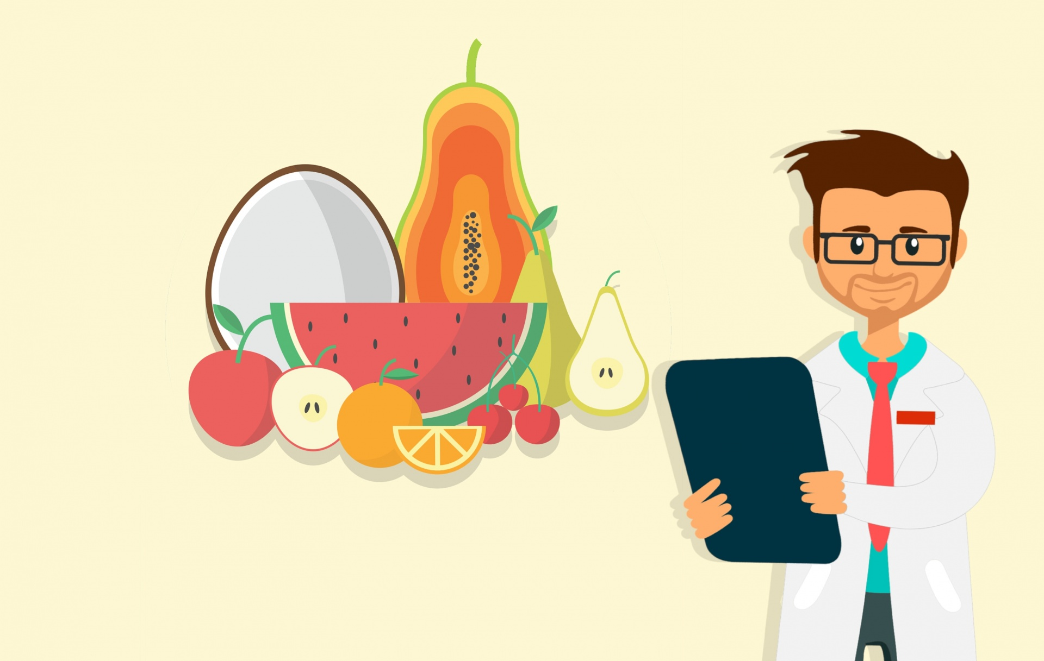
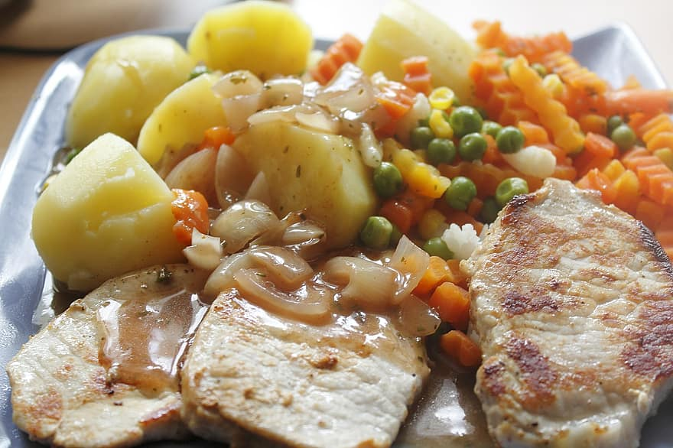

Slide 10
Что нужно делать в период обострения язвы желудка
В период обострения пациент должен соблюдать постельный режим в течении 2-3 недель. При благополучном течении заболевания режим постепенно расширяется, однако сохраняется обязательное ограничение физических и эмоциональных нагрузок.Необходимо следить за общим состоянием цвета кожи, пульсом, артериальным давлением, стулом. Своевременный прием лекарственных средств. Соблюдение диеты. Интервалы между приемом пищи должен быть не более 4 часов. За час до сна допускается легкий ужин. Больной не должен раздражаться и волноваться. Продолжительность сна не менее 8 часов в сутки. Запрет курения и спиртных напитков. Для предупреждения повторного заболевания необходимо проведение специальных курсов лечения дважды в год.

Slide 11
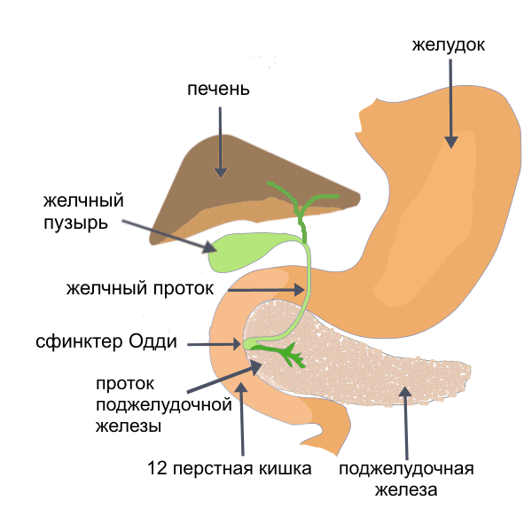
ХРОНИЧЕСКИЙ ПАНКРЕОТИТ, признаки
Хронический панкреотит-воспаление поджелудочной железы.Встречается обычно в среднем и пожилом возрасте, чаще у женщин.
ПРИЗНАКИ: боль в левом подреберье нередко пере
дается в спину и имеет опоясывающий характер,мо
жет передаваться в область сердца; часто наблюда
ется повышенное слюноотделение, отрыжка, рвота,
урчание в животе, похудание, потеря аппетита, понос
или чередование запора или поноса. При появлении
данных симптомов необходимо срочно обратиться к гастроэнтерологу!!!

Slide 12
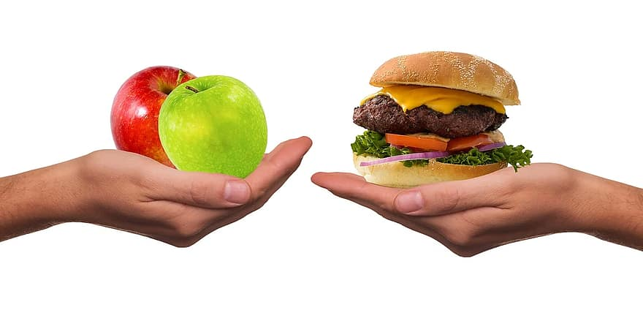
**** ДИЕТА ПРИ ПАНКРЕАТИТЕ *****

Slide 13
Диета должна содержать повышенное количество белков в виде нежирных сортов мяса, рыбы, свежего нежирного товрога,неострого сыра.
В первые 2 дня придется поголодать. Исключить алкоголь, жареную , жирную и острую пищу, крепкие бульоны, кислые соки, копченые продукты, специи (лук, чеснок,уксус,хрен, горчицу). Диета при панкреатите начинается только с 4 дня, есть пока можно дробно, не менее 4-5 раз в день. Пищу употребляют только в теплом виде. Ограничивают употребление сладкого. Пищу готовят в духовке или на пару. Овощи нужно протирать и отваривать-морковь, тыкву, кабачки, картофель, цветную капусту, свеклу. Хороши будут разные крупы-особенно гречневая и овсяная в виде протертых каш, отварные вермишель и лапша. Из фруктов можно печеные яблоки без кожкры, сухофрукты, компоты, желе, некислые соки. Свежий хлеб исключается.

Slide 14
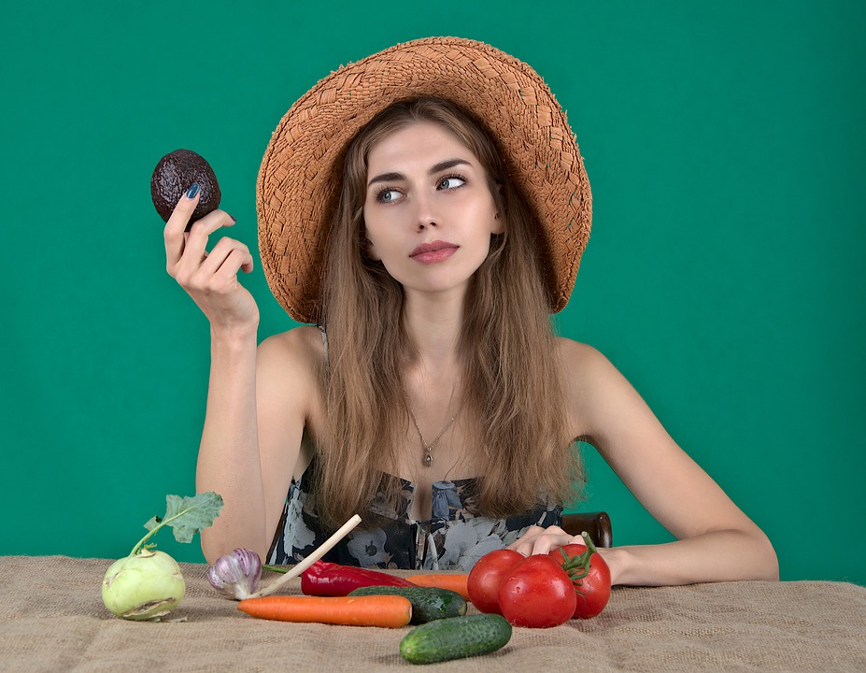
РЕКОМЕНДАЦИИ ПО УХОДУ при хроническом панкреатите
В период обострения срочное обращение к врачу. Назначается
дробное частое (5-6 раз) питание с повышенным содержанием
белков. Контроль за своевременным приемом лекарств.
Избегать психологических нагрузок. Ограничение физических
нагрузок. Полноценный и глубокий сон не менее 8 часов. Полный
отказ от алкоголя. Занятия физкультурой для укрепления брюшных мышц, самомассаж живота. Показано санаторно-курортное лечение в стадии ремиссии. Для профилактики больному рекомендуется соблюдение рационального питания, здорового образа жизни, своевременное лечение заболеваний пищеварительной системы. Необходимо избегать злоупотребления спиртными напитками.

Slide 15
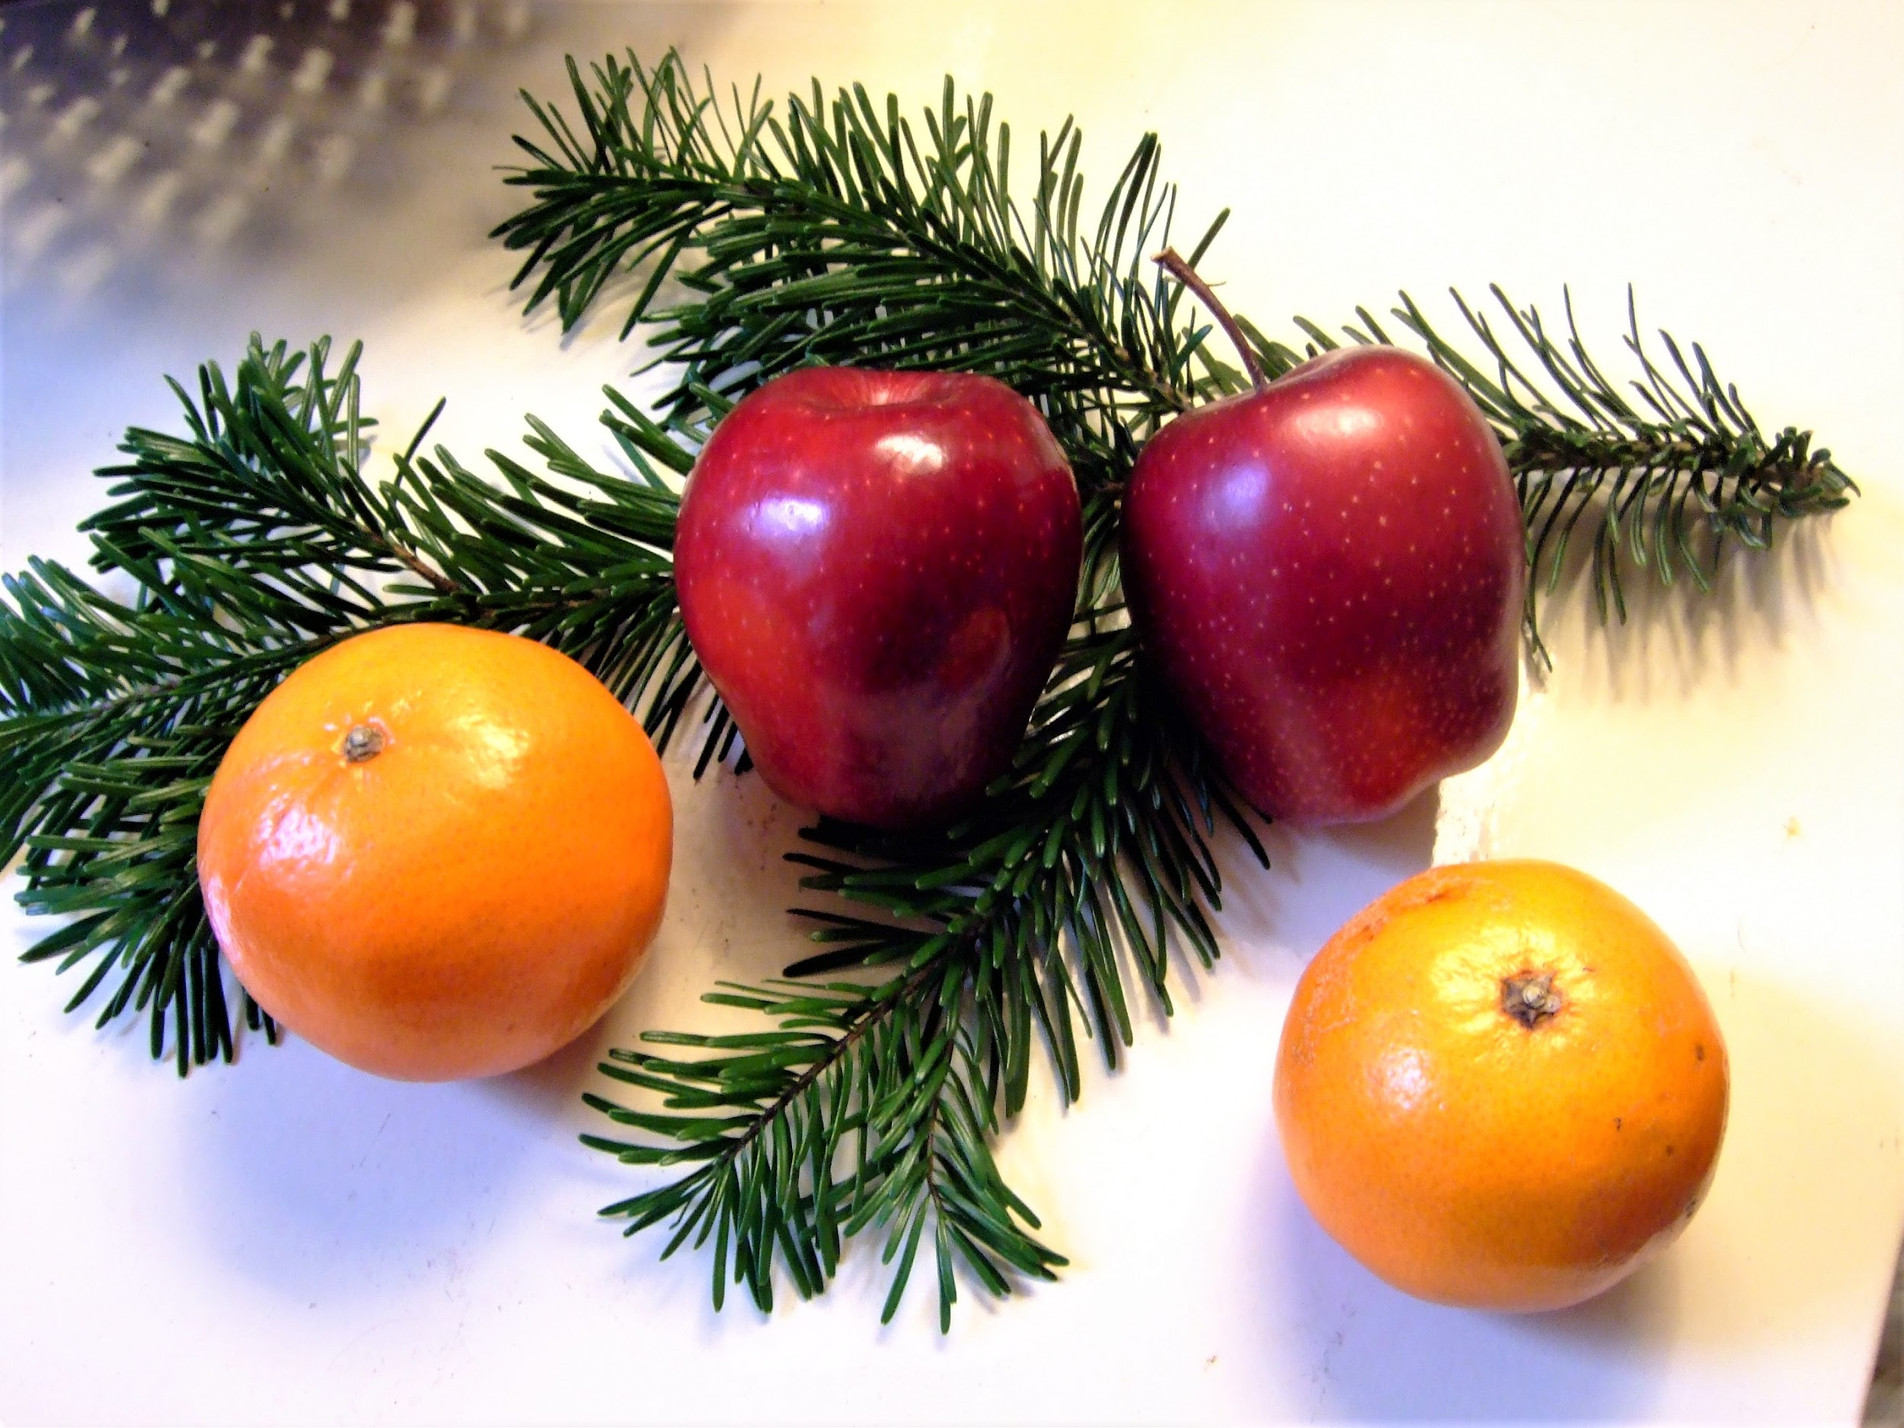
ЛИТЕРАТУРА:
1.Учебное пособие для слушателей ШПВ “Обучение навыкам ухода” г.Екатеринбург ,2011г.

Slide 16
Спасибо за внимание!

